Slide 1
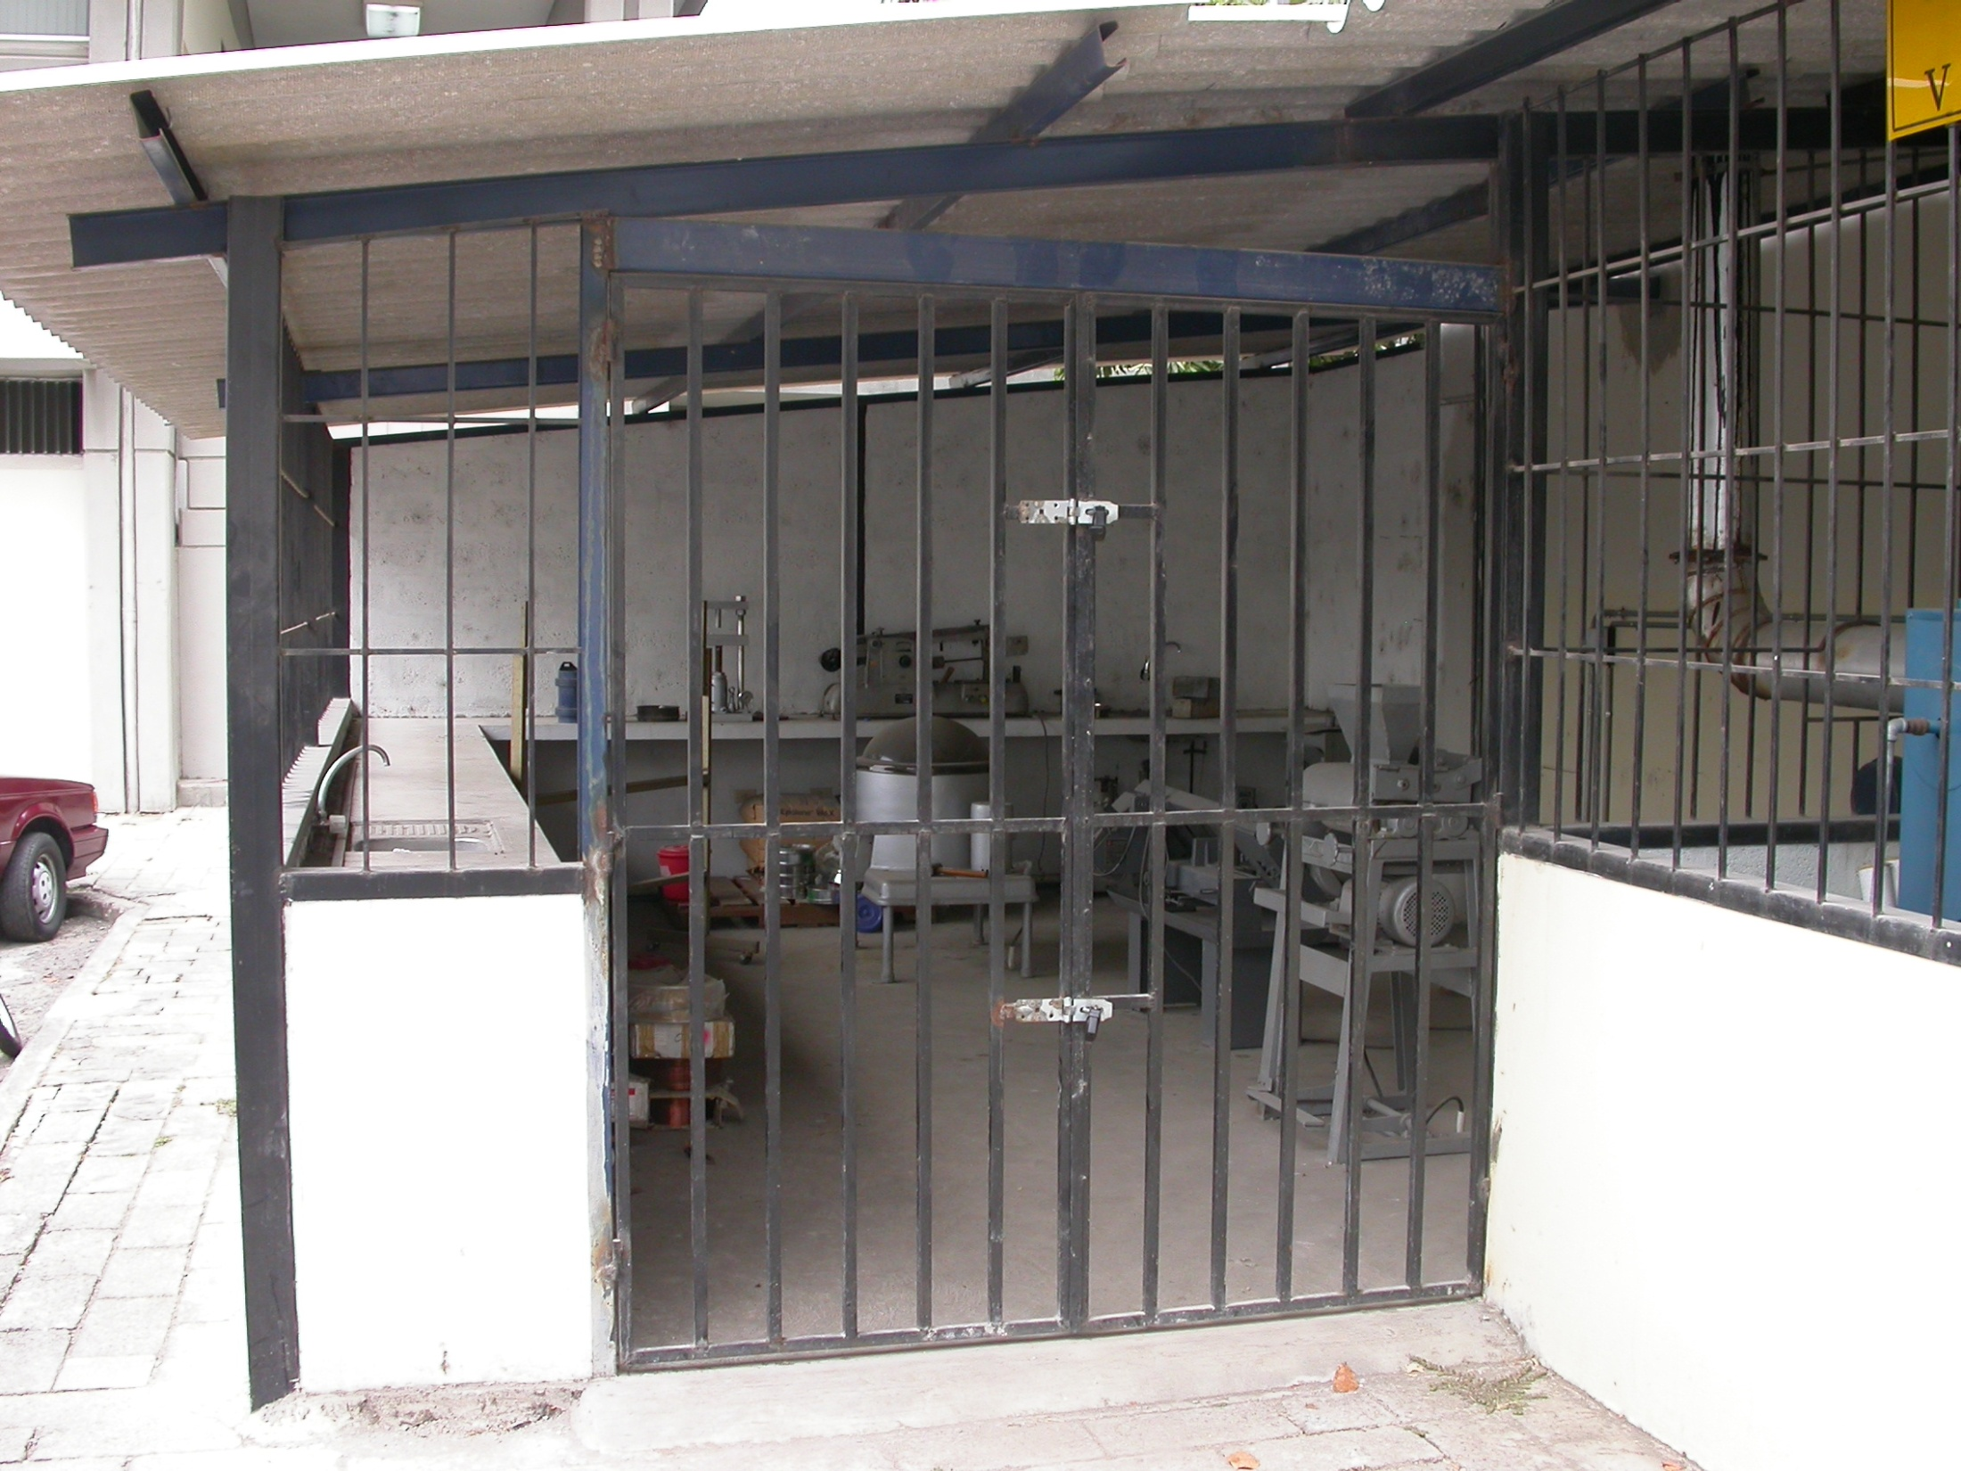

Creación de un Laboratorio para Análisis de Materiales No-Metálicos y Elaboración de su Manual de Procedimientos basado en Normas ASTM

Slide 2
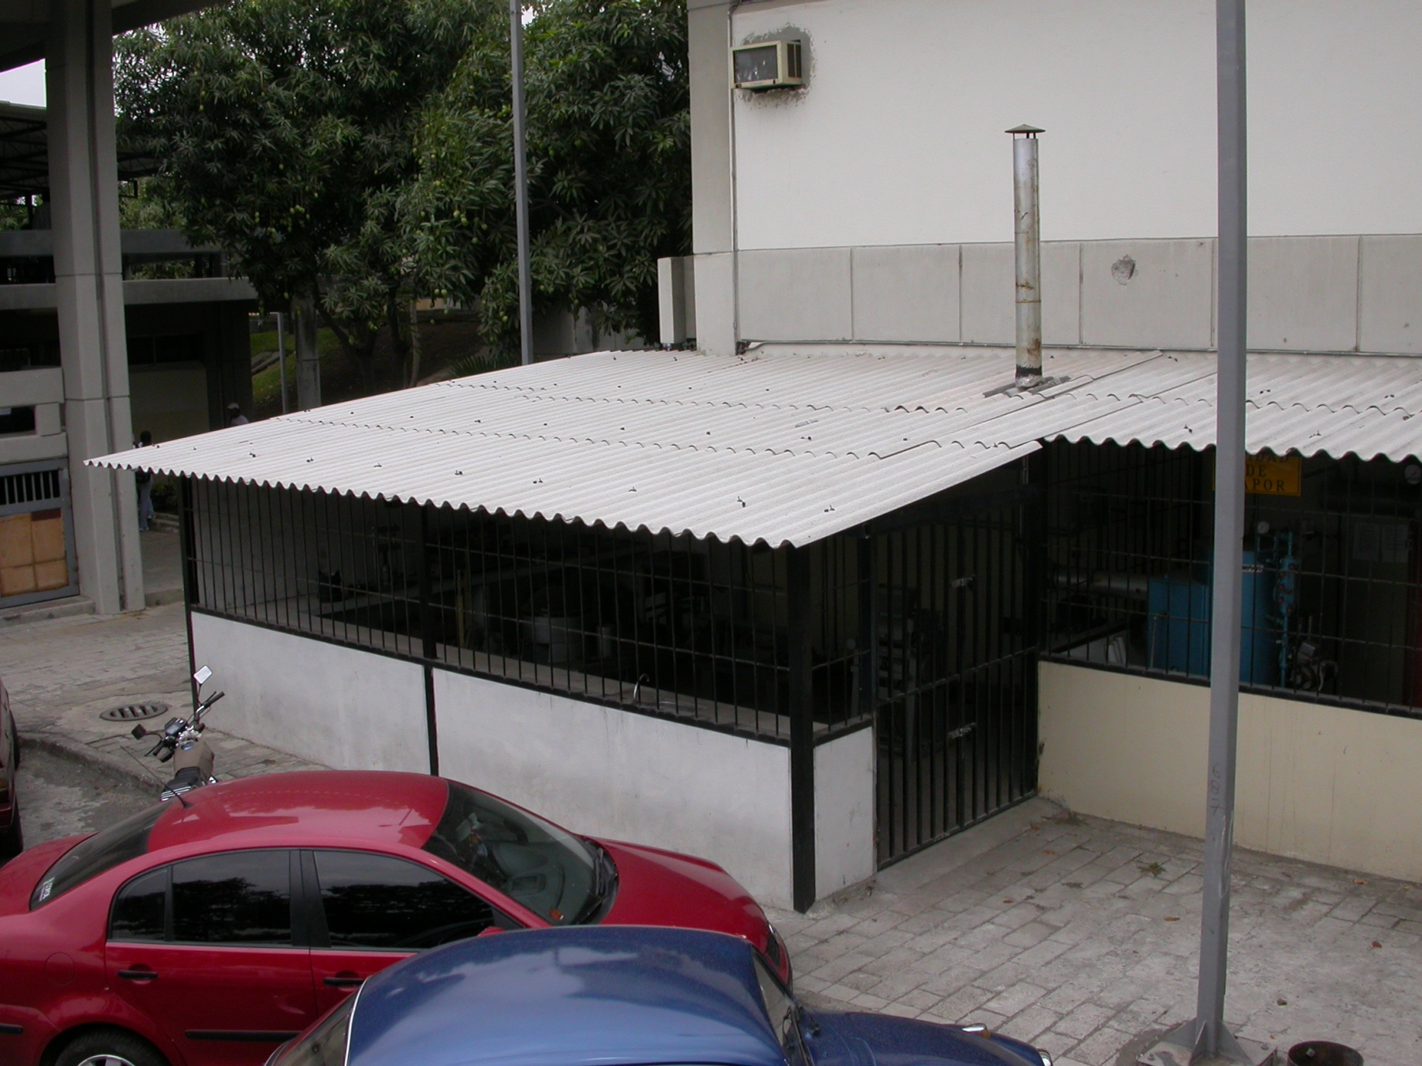
Sección de Molienda.

Slide 3
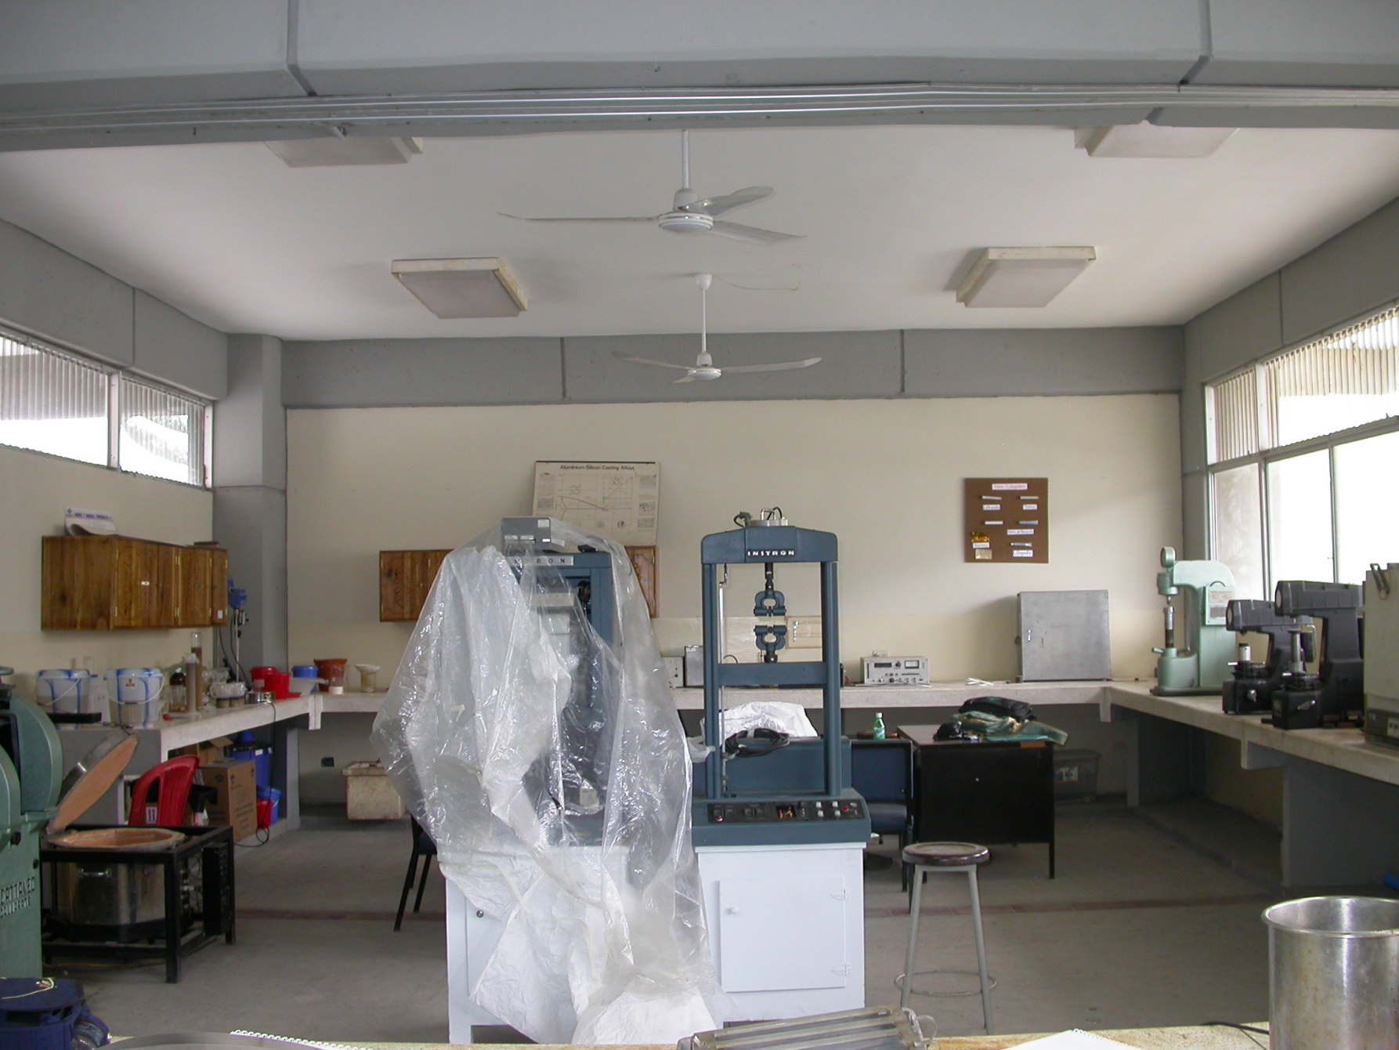
Sección de Análisis.

Slide 4
Razones
Introducción de la materia de Procesamiento de Cerámicos.
Compromiso de la ESPOL .
Proyectos de Investigación en la PSE.
Servicio a la empresa privada del país en general.
Crear un laboratorio completo de caracterización de materias primas no metálicas certificado.

Slide 5
SONDEO DE EMPRESAS INTERESADAS EN USAR LOS SERVICIOS DE NUESTRO LABORATORIO.
NÚMERO DE INDUSTRIAS CERÁMICAS EN ECUADOR
PROVINCIA | NUMERO DE EMPRESAS
AZUAY | 15
PICHINCHA | 8
GUAYAS | 5
LOJA | 4
CHIMBORAZO | 2
CAÑAR | 2
IMBABURA | 1
TUNGURAHUA | 1
MANABI | 1
Referencia: Tesis de grado “Industria Cerámica en el Ecuador: Evaluación de las Materias Primas No-Metálicas”.

Slide 6
OBJETIVOS GENERALES Y ESPECIFICOS.
Crear un Laboratorio para el Análisis de materias primas no metálicas con sus ensayos y procedimientos basados en la Normativa ASTM que opere bajo los estándares de calidad para laboratorios que dispone la ISO 17025-2000, para fines académicos y particulares.
Complementar de manera practica mediante ensayos las clases impartidas en el Área de materiales .
Ayudar al desarrollo de proyectos de investigación que se realizan en el país.
Brindar servicio de laboratorio especializado a la industria privada de cerámica tradicional.

Slide 7
INTRODUCCION.
El diseño propuesto se desarrolla en dos secciones
  Laboratorio de Molienda y Almacenamiento
  Laboratorio de Análisis
Se presenta un programa de mantenimiento y calibración.
Los ensayos realizados se respaldan por una guía de procedimientos para cada sección del laboratorio según las normas ASTM
LA CARACTERIZACIÓN , es la descripción de aquellas características de la composición y estructura en las que se incluyen a los defectos del material.
“Las propiedades de un producto final van a depender de las características iniciales de las materias primas” ∗.
Etapas en la caracterización
  Debido a los factores económicos
  Caracterización no necesaria
  Información de un solo tipo de caracterización no es válida.
  Técnicas analíticas instrumentales
  Métodos instrumentales
  Mejora continua de límites de detección o resolución
  * Russell K. Word, American Standard Inc.

Slide 8
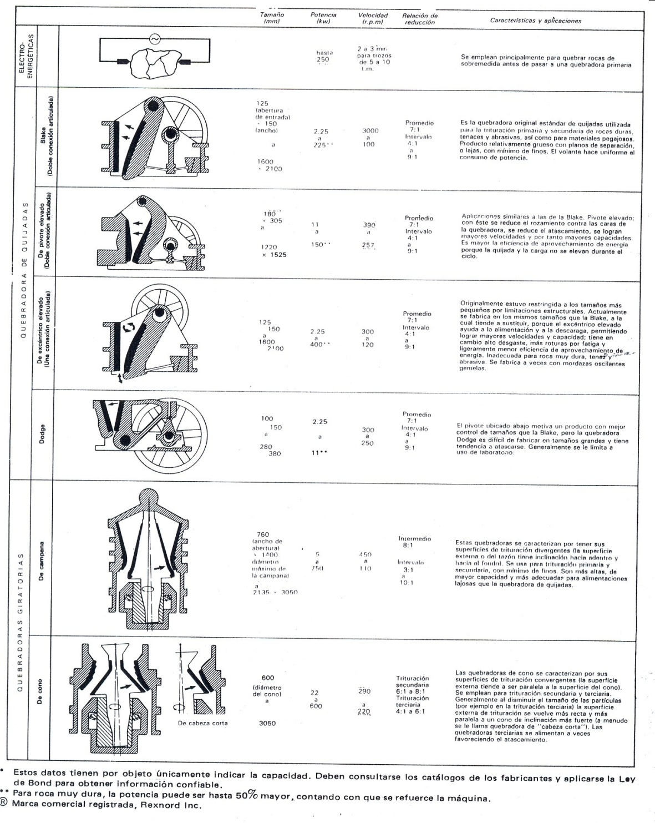
Trituración y Molienda.
El término Trituración, se aplica a las reducciones subsecuentes de tamaño hasta alrededor de 25 mm, considerándose las reducciones a tamaños más finos como Molienda.

Slide 9
Molinos de Tambor Giratorio.
El volumen de carga de un molino de tambor giratorio es:
Donde HC: distancia interior de la parte superior del molino a la aparte superior de la carga estacionaria.
DM: diámetro del molino por el interior del blindaje.

Slide 10
ANÁLISIS QUÍMICO
Es una de las técnicas de análisis más comúnmente utilizada para los materiales cerámicos.
PRINCIPALES TIPOS DE INSTRUMENTACIÓN QUÍMICA
Técnicas Espectroscópicas
Espectrofotometría Vis / UV
Espectrometría de Fluorescencia y fosforescencia.
Espectrometría Atómica (Emisión Y Absorción)
Espectrofotometría de Infrarrojo
Espectroscopia de Rayos X
Espectroscopia de Resonancia Magnética Nuclear
Técnicas electroquímicas
Potenciometría PH
Voltamperometría
Coulombimetría
Electrogravimetría
Técnicas de conductancia.
Técnicas Cromatográficas.
Cromatografía de gases
HPLC Cromatografía liquida de alta resolución
Técnicas Diversas
Análisis Térmico
Espectrometría de masas.
Referencia: Métodos Instrumentales de Análisis, Editorial Iberoamericana S.A., Hobart H. Willard, 1991.

Slide 11
ANÁLISIS TERMOQUÍMICOS Y TERMO FÍSICOS
Es utilizado para identificar cambios como:
Eliminación de líquidos, Oxidación de materiales,
Reacciones entre materiales, Vitrificación,
Recristalización
Termo Gravimetric Analysis (TGA)
Differential Thermal Analysis (DTA)
Differential Scanning Calorimetry (DSC)
Thermal Mechanical Analysis (TMA)

Slide 12
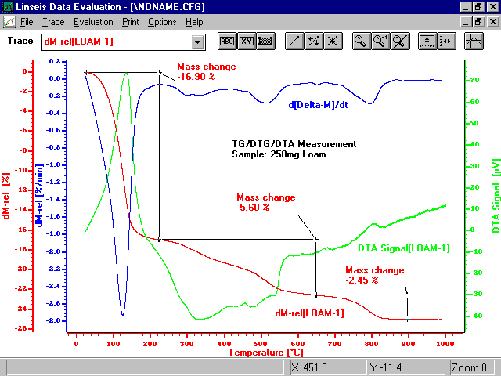
Curvas TGA/DTA/DTG Arcilla Ilitica, software de Shimadzu.

Slide 13
ETAPAS DE DESINTEGRACION DE LA MATERIA PRIMA NO METALICA
REACCION |  | TEMPERATURA
Tipo | Mecanismo | ° C | ° F
 | Perdida del agua mecánica | 250-350 | 480-660
 | Oxidación de la materia orgánica | 250-450 | 480-840
Común | Deshidroxilacion | 450-670 | 840-1240
 | Inversión de cuarzo αβ del sílice libre | 700-850 | 1290-1560
 | Descomposición de carbonatos | 790-870 | 1455-1600
 | Cristalización, desarrollo fase liquida densificación | 880-960 | 1615-1760
 | Deshidroxilacion de la ilita | 170-700 | 340-1290
 | Deshidroxilacion de la caolinita | 250-900 | 480-1650
 | Deshidroxilacion de la montmorilonita | 575 | 1065
Específicos | Disociación de la dolomita | 800-950 | 1470-1740
 | Disociación de la calcita | 820-1020 | 1508 - 1868
Fuente: Engineered Materials HandBook, Volumen 4 Ceramic and Glasses.

Slide 14
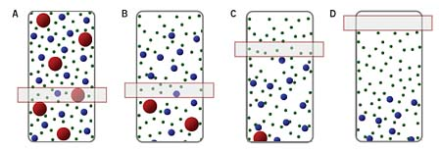
TAMAÑO Y FORMA DE LA PARTÍCULA
Tamizado o Cribado.- El tamizado es una técnica muy común y utilizada para tamaños hasta de 44 µm. Un set de tamices generalmente sigue una progresión de tamaños del √2.
Sedimentación.
Rayos X (Sedimentación).- Básicamente el la unión de las famosas leyes de Stockes de sedimentación junto con las atenuaciones de la radiación X, estos dos conceptos permiten medir tamaños de partículas tanto nanométricas como milimétricas

Slide 15
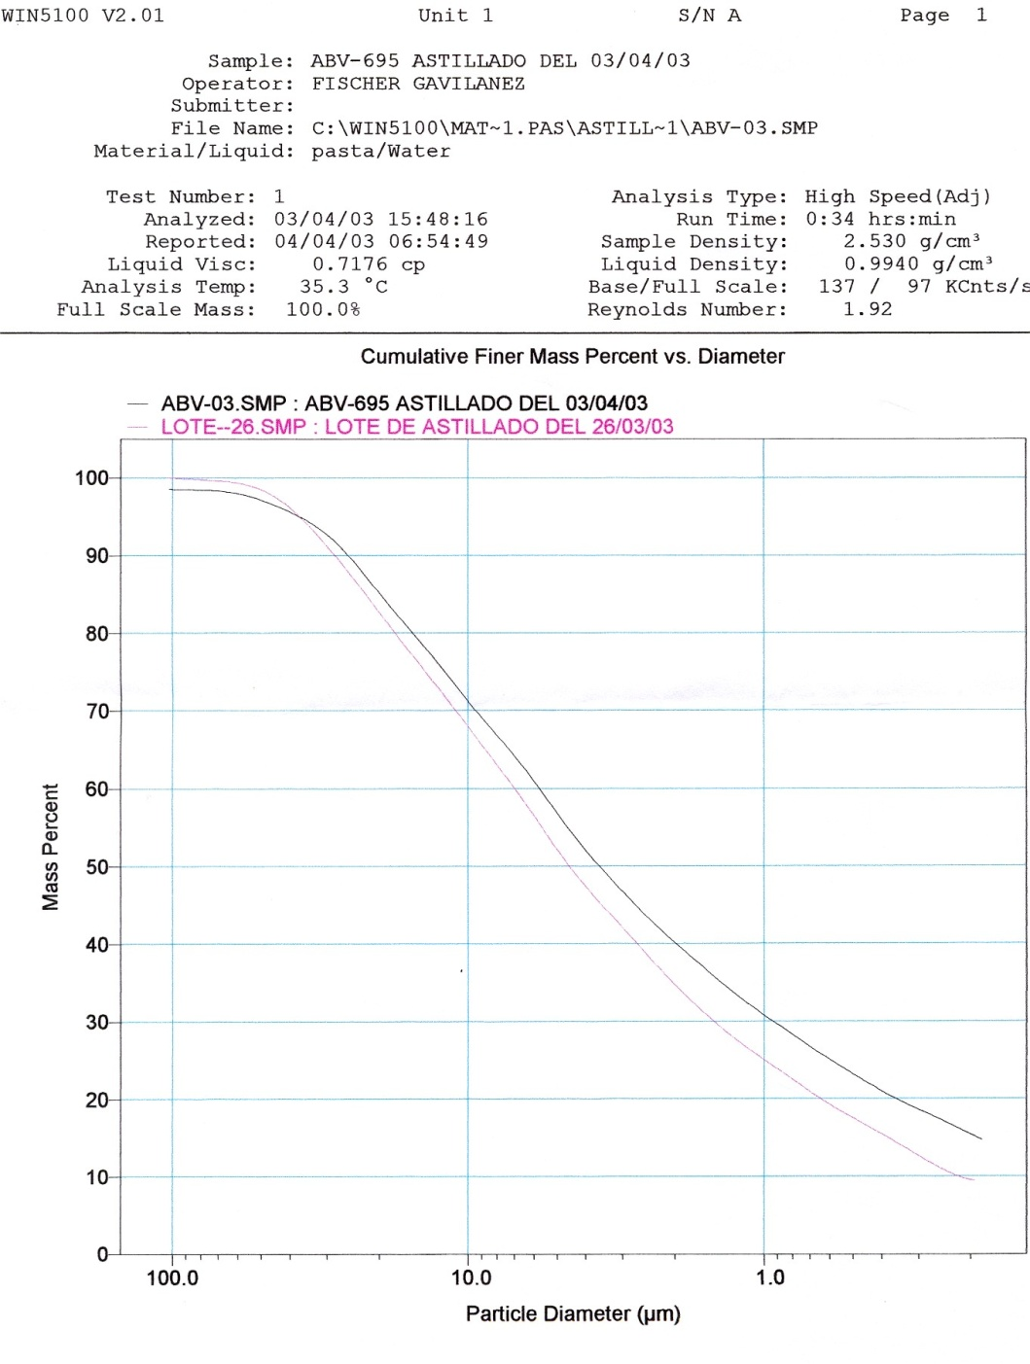
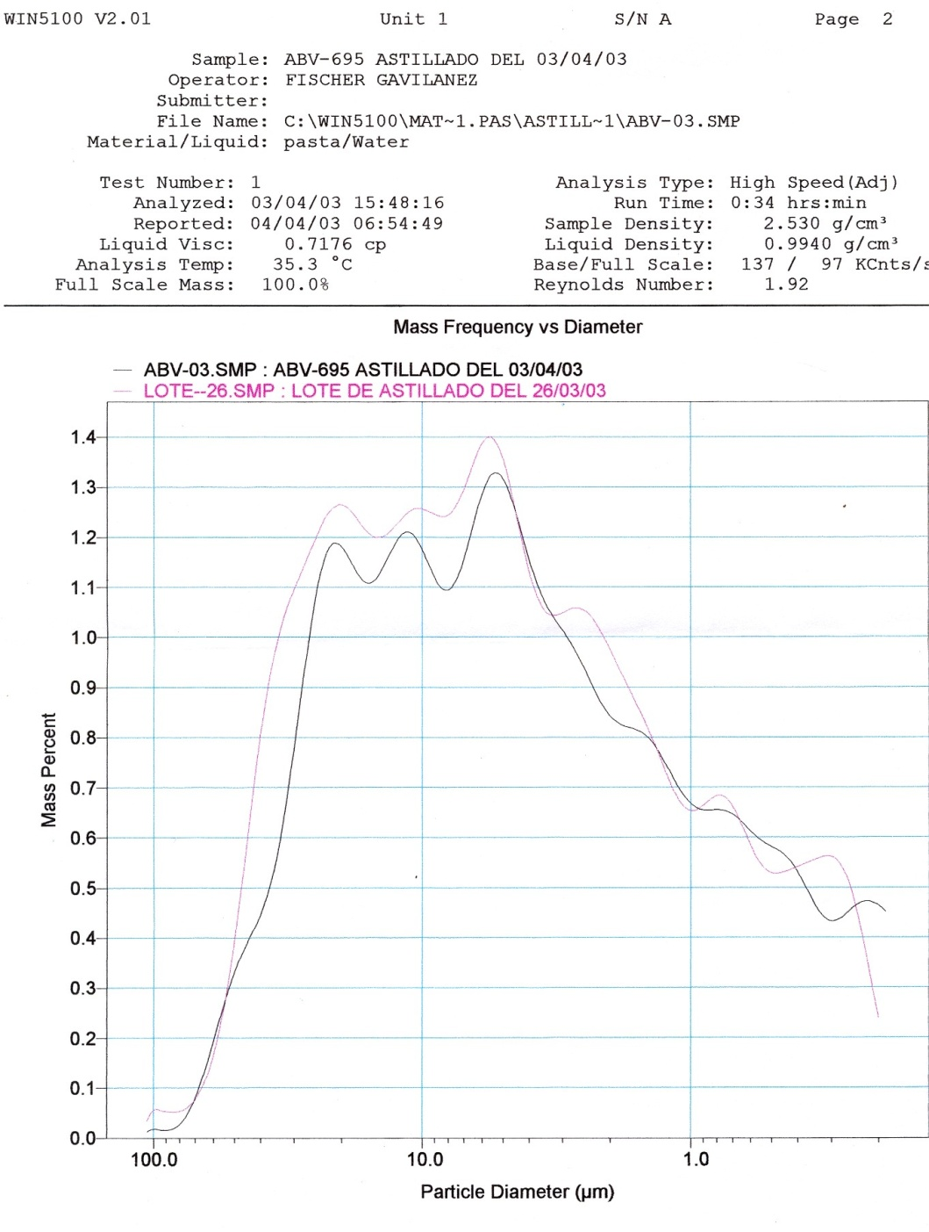
RESULTADO ANALISIS DE TAMAÑO DE PARTICULA CON SEDIGRAPH.

Slide 16
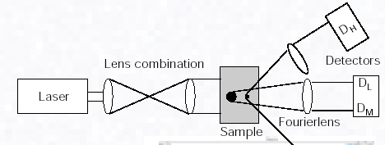
Técnicas de Difracción Láser.
El principio de esta técnica es, partículas dispersas pasando por un rayo de luz causarán difracción de luz fuera de la sección transversal del rayo cuando las partículas son más grandes que la longitud de onda de la luz. La intensidad de luz difractada es proporcional al tamaño de partículas al cuadrado, mientras que el ángulo de difracción varía inversamente con el tamaño de partícula.

Slide 17
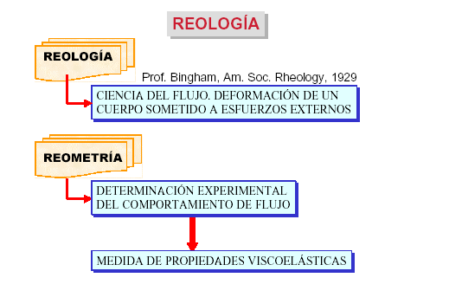
REOLOGIA

Slide 18
Viscosidad.- La viscosidad es la medida de la fricción interna de un fluido, esta fricción aparece cuando una capa de fluido es obligada a moverse una en relación de la otra. La unidad fundamental de medición de la viscosidad es el “poise”.
Viscosidad Absoluta.- Medida: (Pa. s)
Viscosidad Cinemática.- Medida: Stokes (Pa.s/Kg.m3)
Viscosidad Aparente.- Medida: (Pa.s)
Viscosímetro.- Es el instrumento utilizado para medir la viscosidad, puede ser análogo, digital y programable, existen dos tipos de viscosímetros:
  Viscosímetros Rotacionales.
  Viscosímetros Capilares.

Slide 19
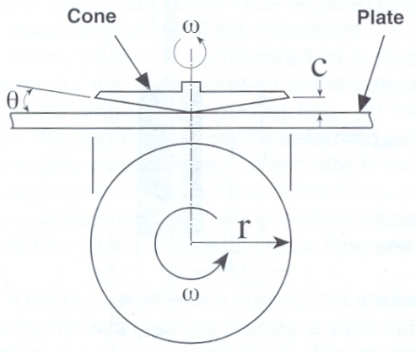
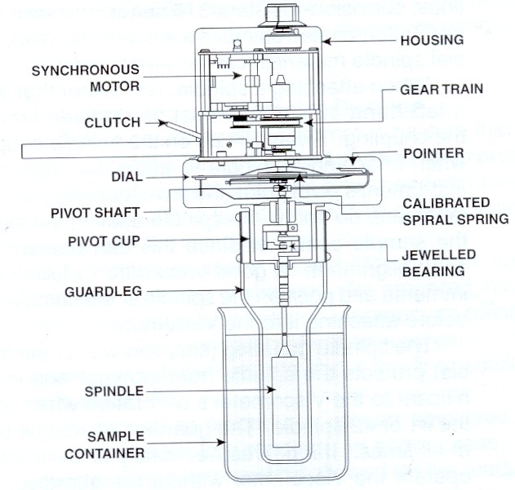
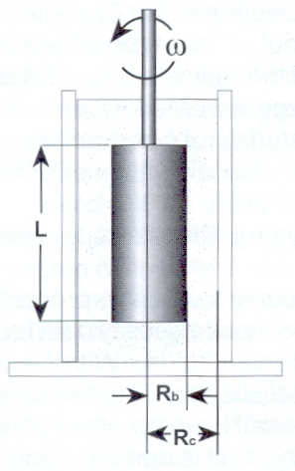
ESPECIFICACIONES DEL VISCOSIMETRO.
Esquema Modelo Cono y Plato.
Esquema Modelo Cilindro Concéntrico.

Slide 20
TÉCNICAS DE MEDICIÓN DE VISCOSIDAD
Selección del tipo de spindle y de la velocidad de rotación
Tamaño del Contenedor de la muestra
Condiciones de la muestra
Inmersión del spindle
Sensibilidad y Precisión
Chequear su calibración

Slide 21
Manual de Prácticas.
Para el desarrollo de los procedimientos de cada ensayo se siguió los lineamientos de la normativa ASTM 2004 Vol. 15.02 Glass and Ceramic Whitewares .
Las prácticas de laboratorio aquí descritas nos permiten conocer de manera didáctica las propiedades físico - químicas de algunas materias primas comúnmente usadas, así también, su reología, las cuales son;

Slide 22
PRACTICA 1: Reducción de Tamaño de Grano.
PRÁCTICA 2: Análisis Granulométrico (Clasificación de Partículas.)
PRÁCTICA 3: Determinación De pH.
PRÁCTICA 4:Determinación de Humedad Libre. (Ref. ASTM C324-01)
PRÁCTICA 5: Análisis de Residuos en Malla Húmeda. (Ref. ASTM C325-81)

Slide 23
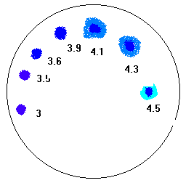
PRÁCTICA 6:Determinación del Índice Azul de Metileno en arcillas. (REF. ASTM C837-99)
PRÁCTICA 7: Elaboración de un Slurry.
PRÁCTICA 8: Curva de Defloculación.
PRÁCTICA 9: Curva de Gelado.
PRÁCTICA 10:Prueba de Sedimentación.

Slide 24
PRACTICA 11: Determinación de densidad y porcentaje de sólidos usando el Picnómetro.
PRACTICA 12: Determinación de la Rata De Filtrado (Permeabilidad De Un Slurry) (REF. ASTM C 866 – 77)
PRÁCTICA 13: Determinación del Contenido de Sulfatos Solubles (Método de Fotometría).
(REF. ASTM C867-94)
PRACTICA 14: Contracción Lineal en Seco y por Quema (REF. ASTMC325-81)

Slide 25
PRACTICA 15:Porcentaje de Humedad Retenida y Perdidas Por Ignición (L.O.I.)
PRÁCTICA 16: Determinación del Valor Máximo de Pandeo en Quema.
PRACTICA 17: Determinación del Modulo de Ruptura en Seco para Arcillas y Cuerpos cerámicos. (REF. ASTM C689-03a)

Slide 26
PRÁCTICA 18: Determinación del Porcentaje de Absorción de Agua, Densidad General, Porosidad Aparente y Gravedad Específica Aparente en Materiales Quemados (REF. ASTM-C373-88).
PRÁCTICA 19:Determinación Visual del Color de Quema de la Materia Prima. (Método Adaptado)
PRÁCTICA 20:Punto de Fusión de Materia Prima No Plástica.

